Slide 1

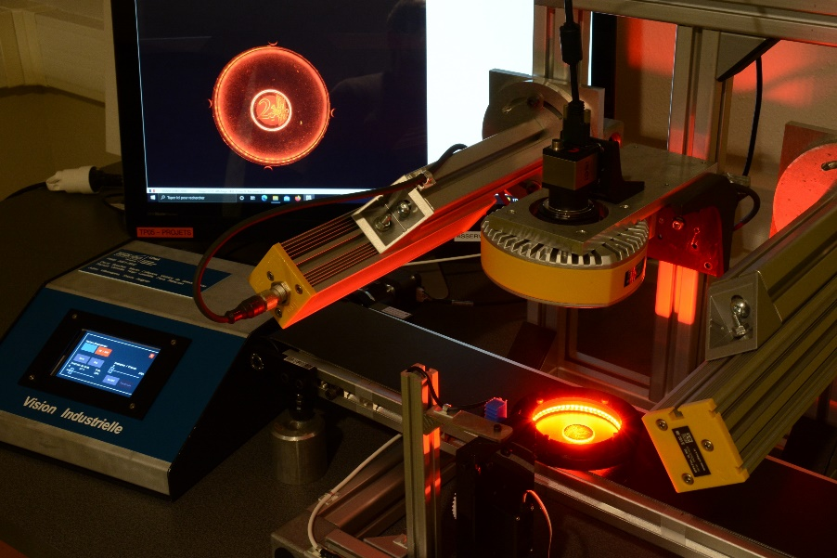
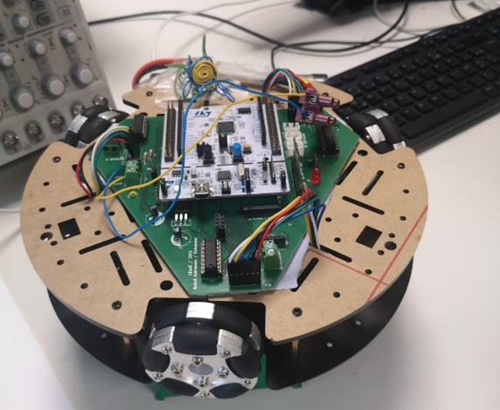
Interfaçage Numérique
Vision Industrielle
Julien VILLEMEJANE

Slide 2

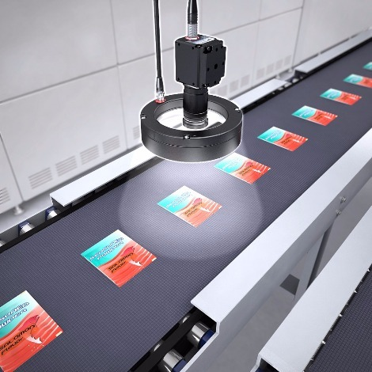
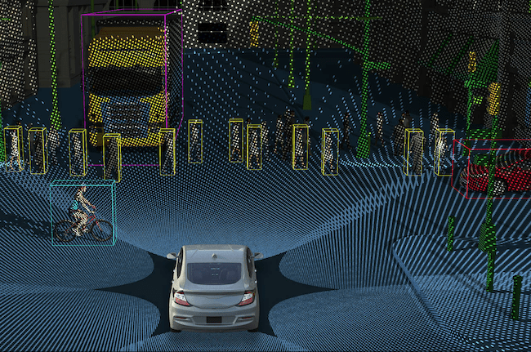
Vision Industrielle
Machine Vision
https://www.keyence.fr/landing/lpc/vision-industrielle_fr_sem_190417.jsp
https://www.frenchweb.fr/aeye-16-millions-de-dollars-pour-ameliorer-les-capteurs-lidar-des-voitures-autonomes/296495
Notes:
La vision industrielle est une technologie qui permet a des machines d’analyser automatiquement
des scenes pour controler, guider ou inspecter des objets sur des processus de production. Elle repose sur
l’utilisation de cameras, d’optique, d’eclairages specifiques (ou contraints), de capteurs et d’algorithmes
de traitement d’image.

Slide 3
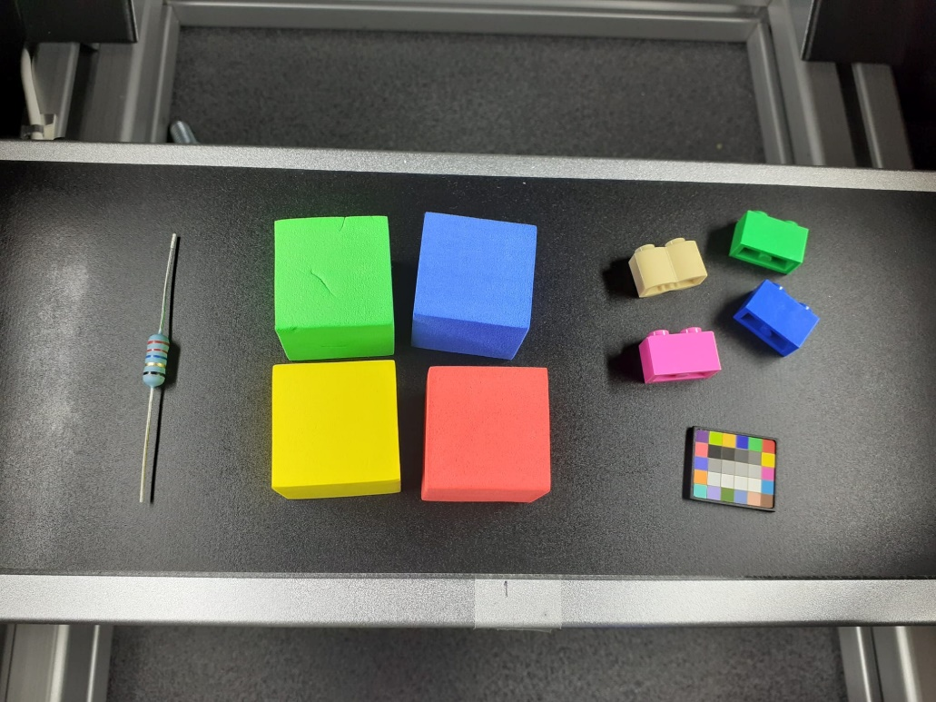
Vision Industrielle
Machine Vision
Système basé sur un système imageant permettant d’automatiser les procédés d’inspection de produits
Prendre une décision
Contrôle Qualité / Tri d’objets
- Détecter des défauts ou irrégularités
- Vérifier l’uniformité de surface
- Compter ou/et trier des objets
Gain en efficacité et en répétabilité
- Inspection en temps réel et à vitesse élevée
- Opérations en continu
Notes:
La vision industrielle est une technologie qui permet a des machines d’analyser automatiquement
des scenes pour controler, guider ou inspecter des objets sur des processus de production. Elle repose sur
l’utilisation de cameras, d’optique, d’eclairages specifiques (ou contraints), de capteurs et d’algorithmes
de traitement d’image.

Slide 4
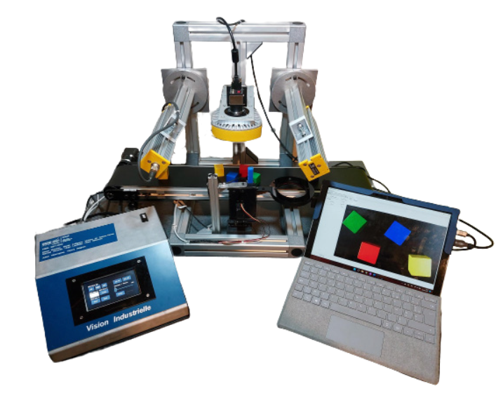
Vision Industrielle
Eléments constitutifs
Eclairage
AOP
Optique
Capteur
Prendre une décision
Camera
Données
Être humain
Unité de traitement
Système

Slide 5
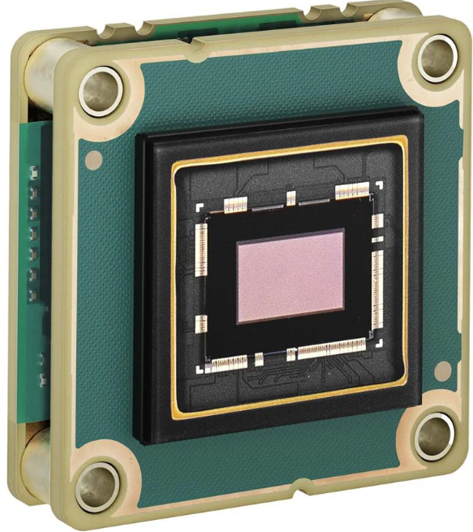
Vision Industrielle
Modélisation de la chaine
Source
Image de l’objet
S(λ)
K(λ,x,y)
Caméra
g(λ,x,y)
Objectif
Basler Sensor / Mouser
Objet
Ro(λ,x,y)
Rs(λ,x,y)
Scène

Slide 6

Objets / Sources
Eclairage / Colorimétrie

Slide 7

Sources
Sources primaires
Sources secondaires
Produisent leur propre lumière
Diffusent la lumière produite par une source primaire
Caractérisées par leur spectre d’émission
Caractérisées par le spectre de l’illuminant et leur spectre en réflectance
TP Colorimétrie / Romaric Journet

Slide 8
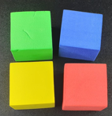
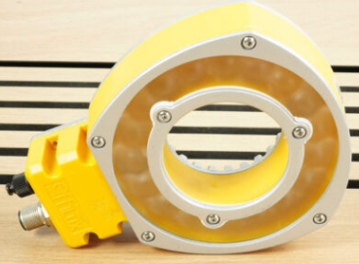
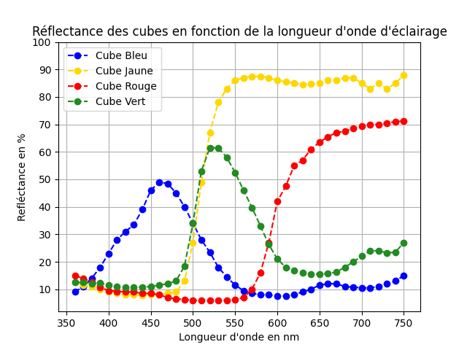
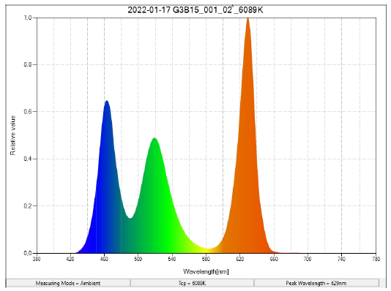
Sources
Spectre d’émission
Réflectance
Source Effilux Ring RGB

Slide 9
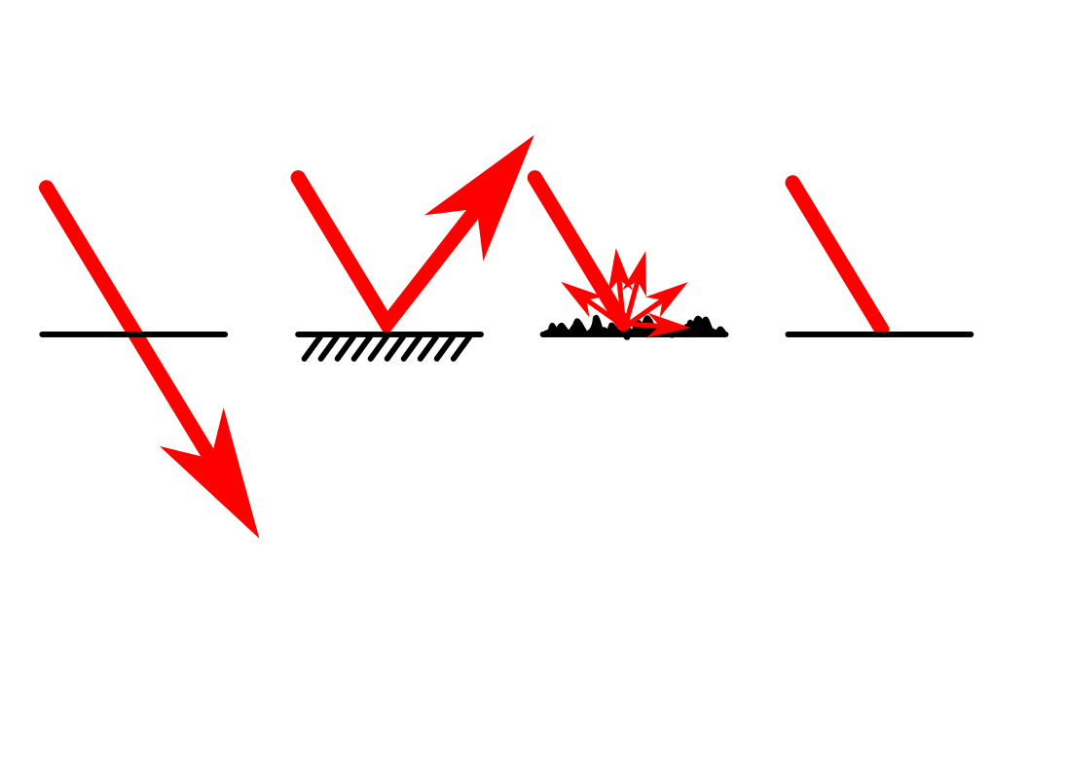
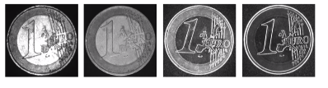
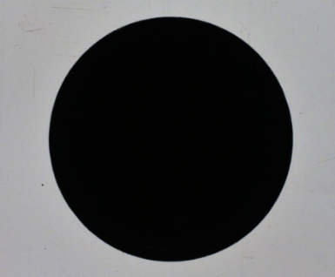
Eclairage
Impact du type d’éclairage / Nature des objets
Transmission
Réflexion
Diffusion
Absorption
Directif
Diffus
Rasant
Coaxial
Retro
Cours Eclairage / Martin Dufour - Effilux

Slide 10

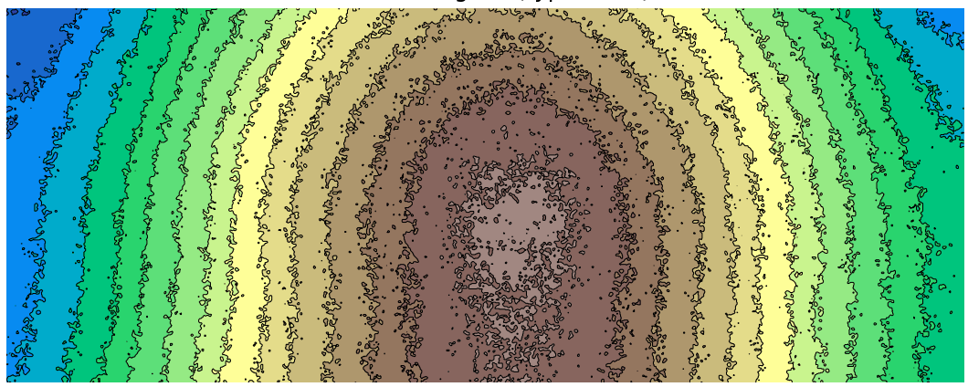
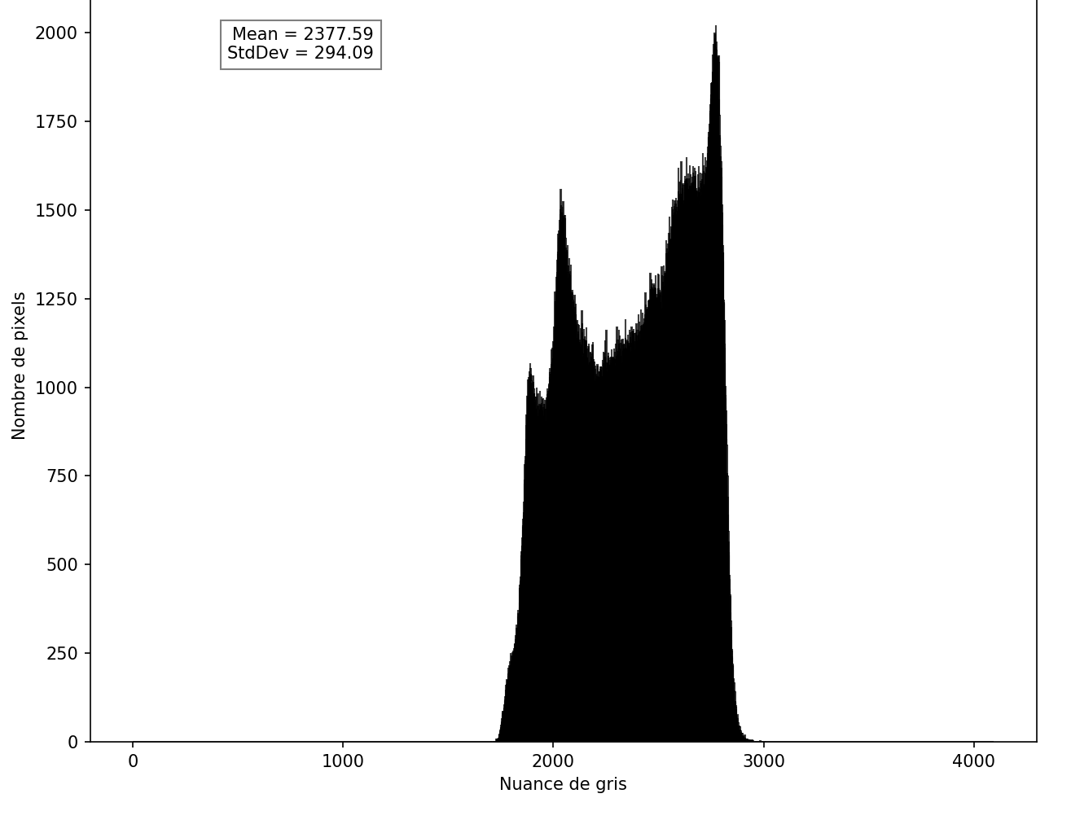
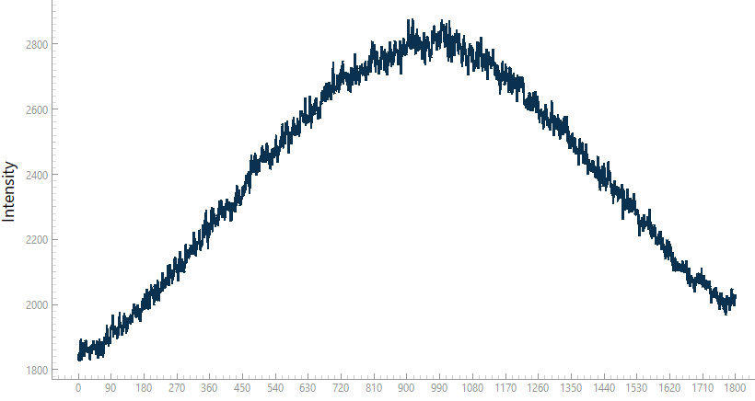
Eclairage
Uniformité de l’éclairage

Slide 11
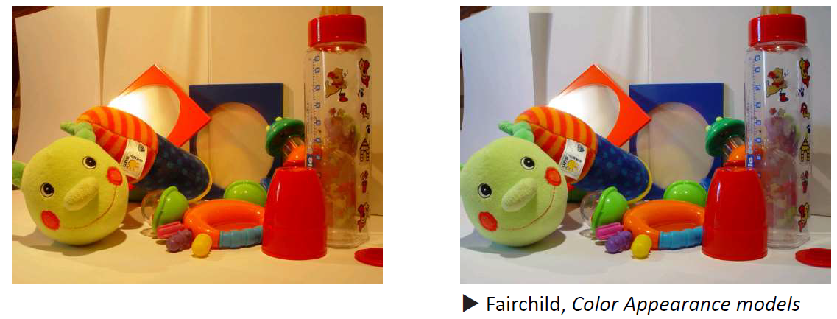
Colorimétrie
Image prise par un capteur optique (sans balance des blancs)
Image vue par un humain (grâce à l’adaptation chromatique)
Cours Colorimétrie / Mathieu Hebert

Slide 12
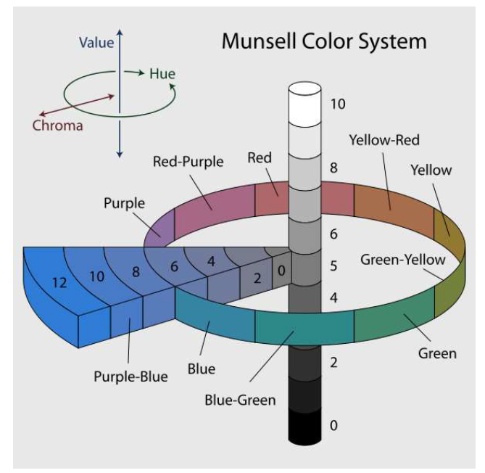
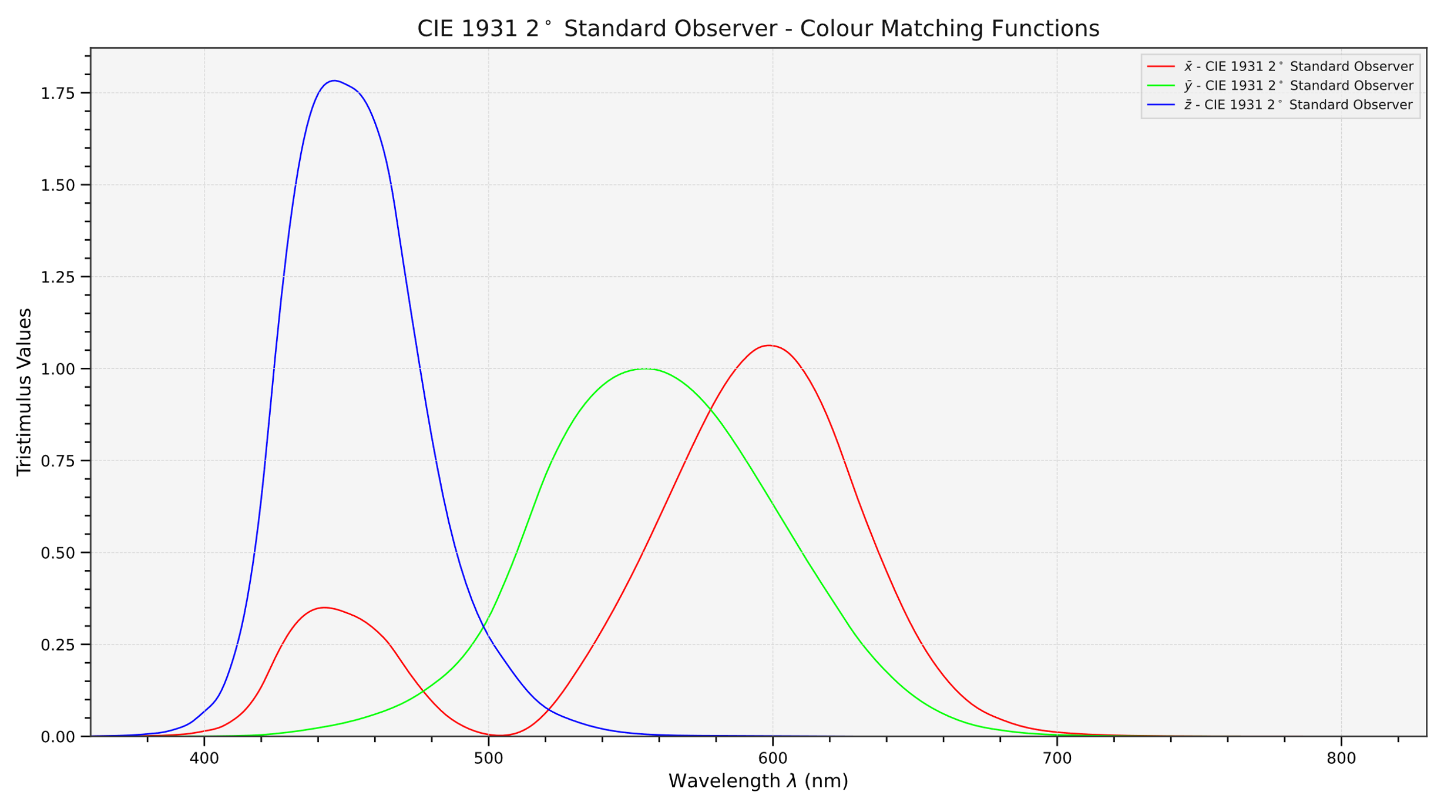

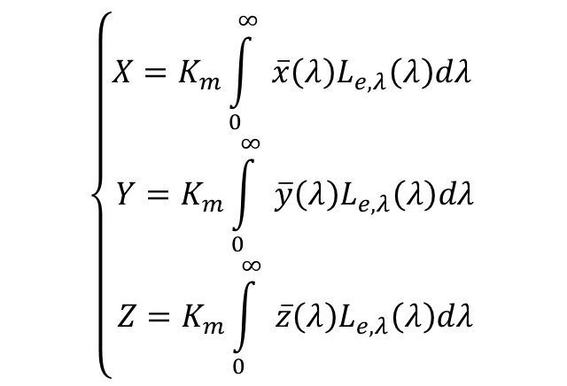
Colorimétrie
$$\left\{\begin{aligned}X=K_{m}\int_{0}^{∞}{ \overline{x}\left(λ\right)L_{e,λ}\left(λ\right)dλ} \\ Y=K_{m}\int_{0}^{∞}{ \overline{y}\left(λ\right)L_{e,λ}\left(λ\right)dλ} \\ Z=K_{m}\int_{0}^{∞}{ \overline{z}\left(λ\right)L_{e,λ}\left(λ\right)dλ}\end{aligned}\right.$$
$$K_{m}=683 lm/W$$
Cours Colorimétrie / Mathieu Hebert

Slide 13
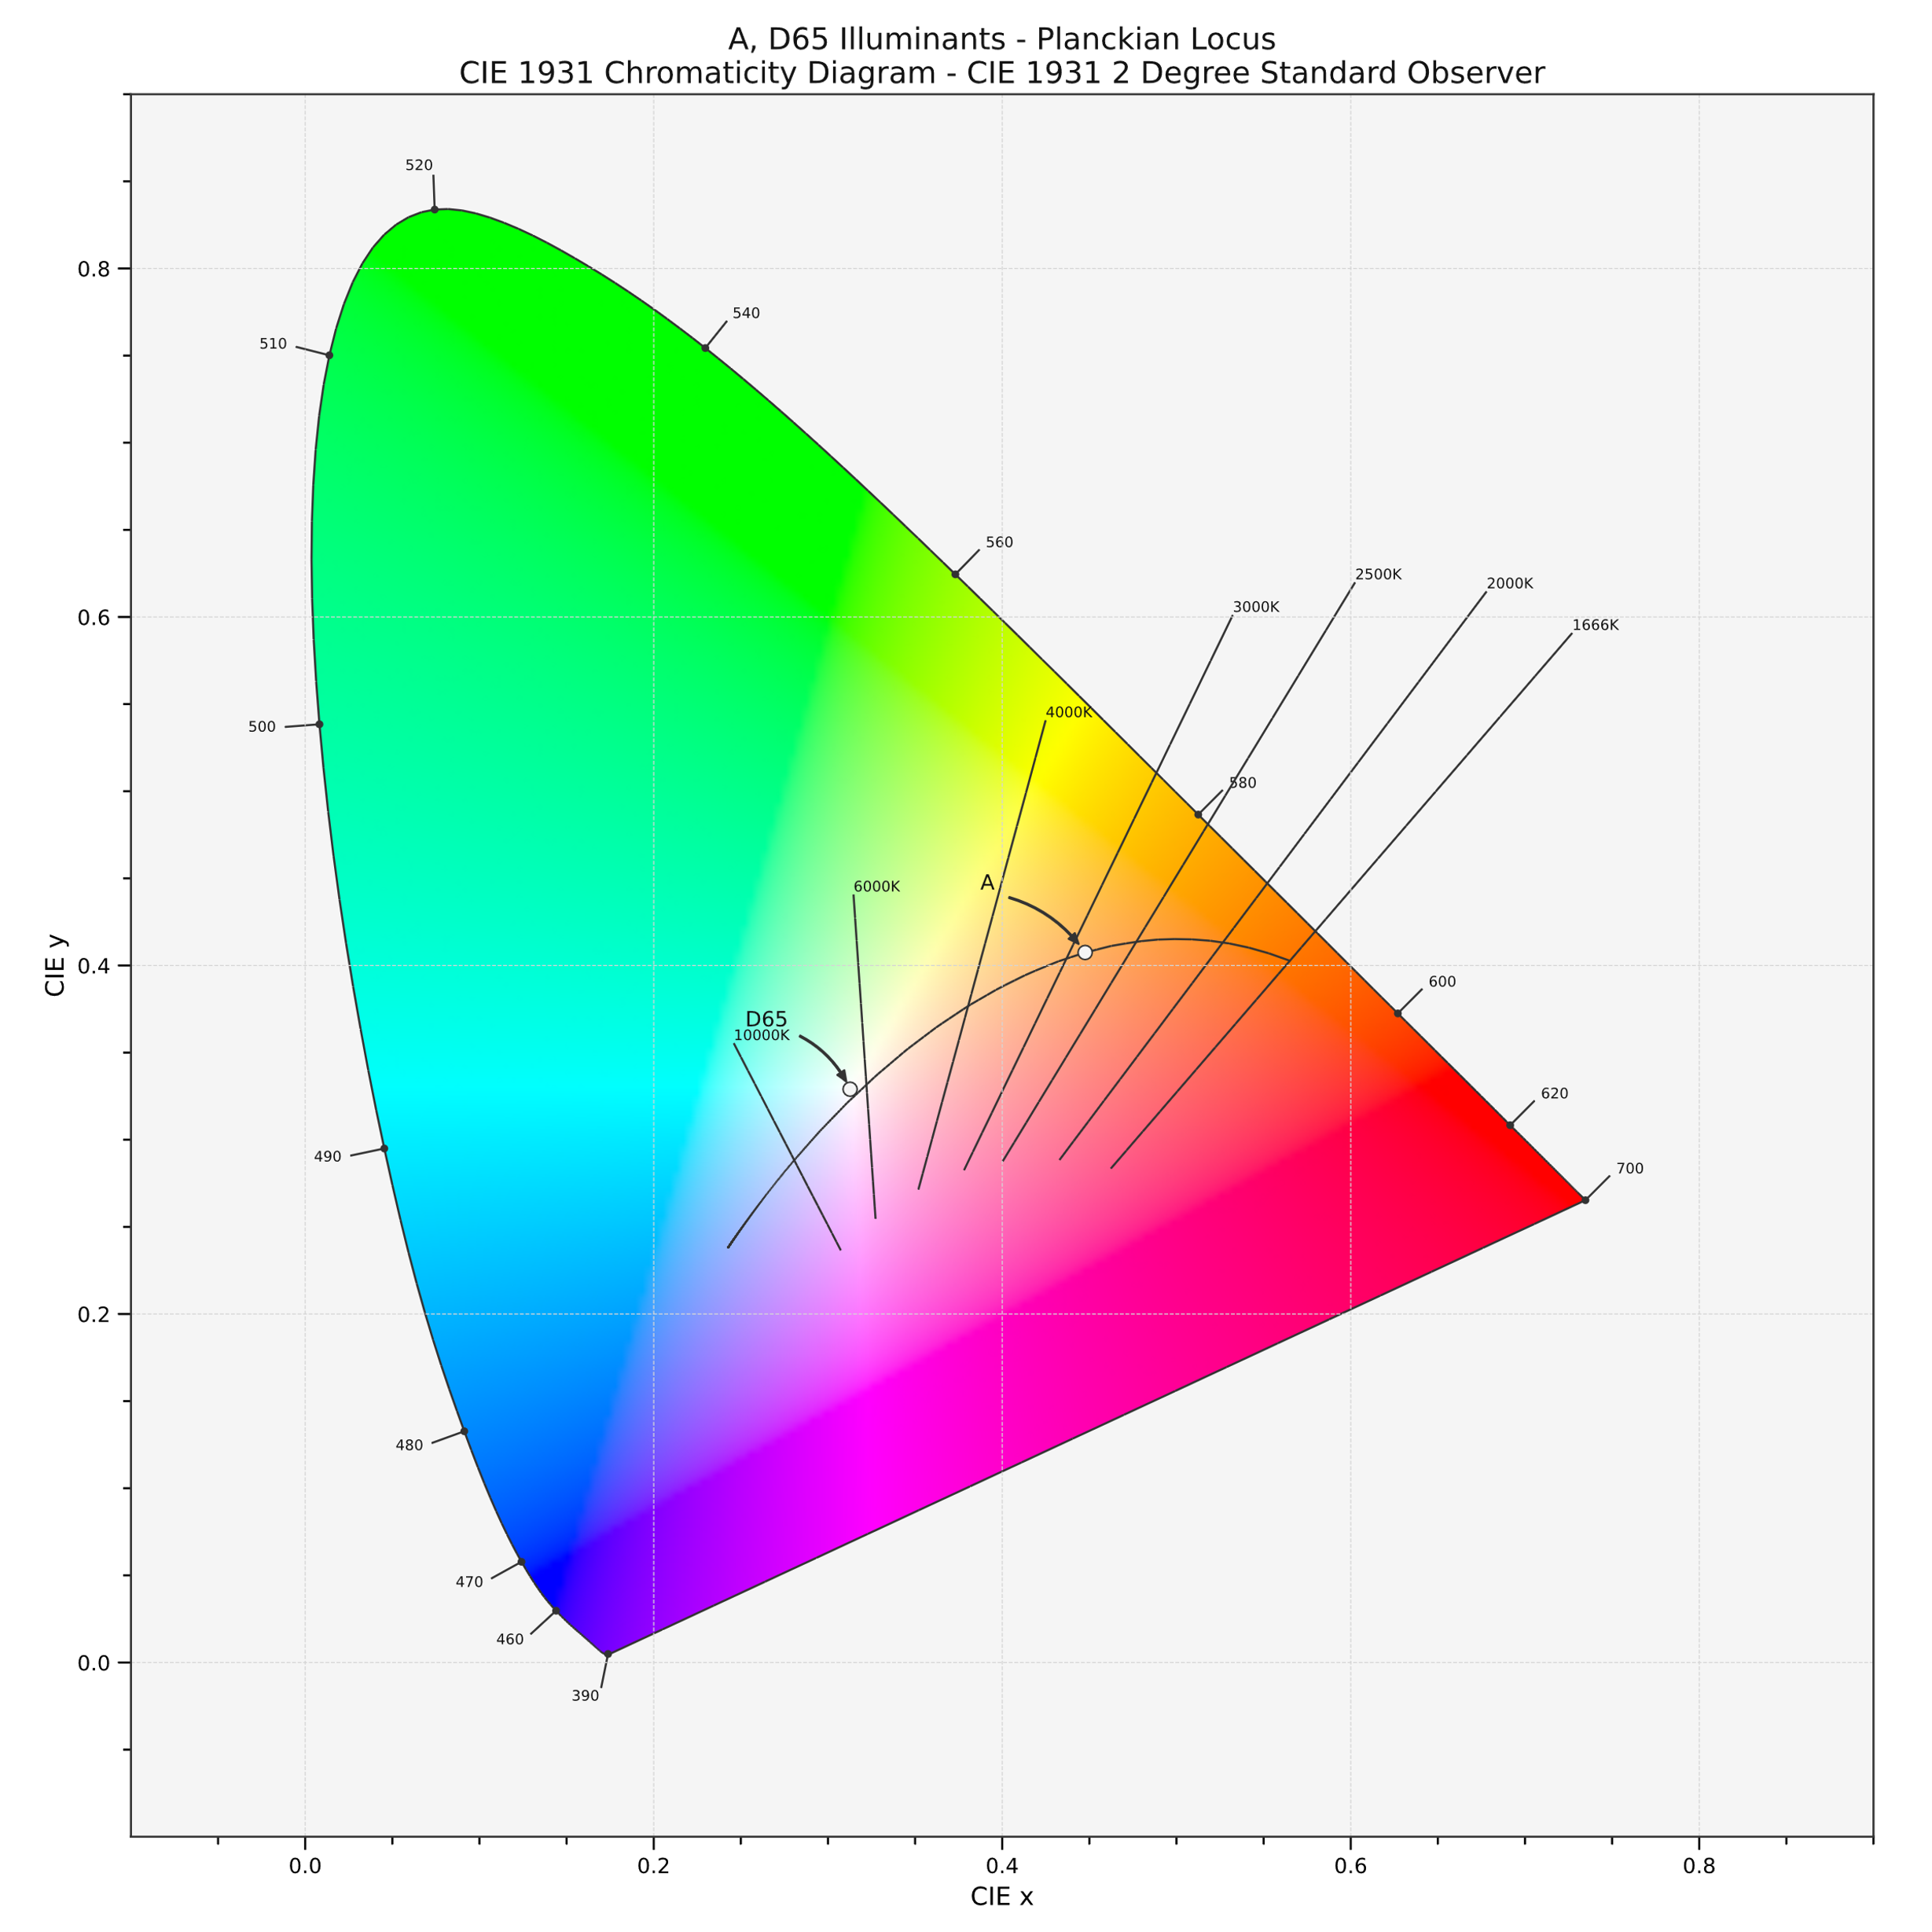
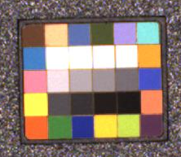
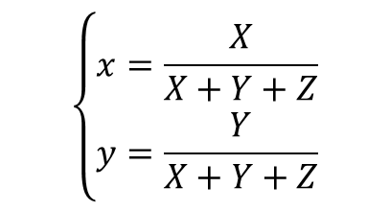
Colorimétrie
Diagramme de chromaticité CIE 1931 xy
$$\left\{\begin{aligned}x=\frac{X}{X+Y+Z} \\ y=\frac{Y}{X+Y+Z}\end{aligned}\right.$$
Les coordonnées (x,y) définissent la couleur de la source échantillon
TP Colorimétrie / Romaric Journet

Slide 14
Objectif optique
Créer une image exploitable

Slide 15
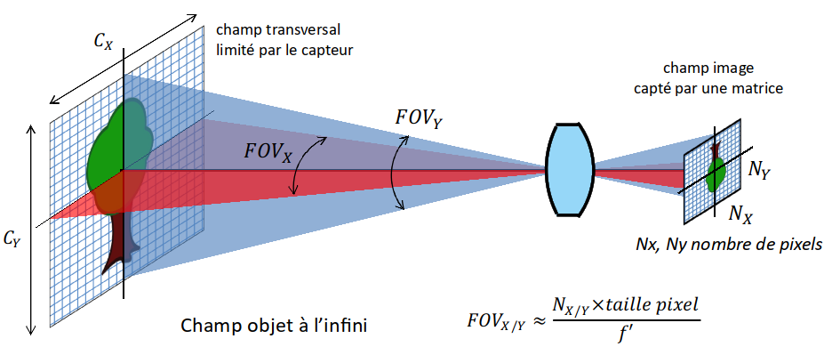
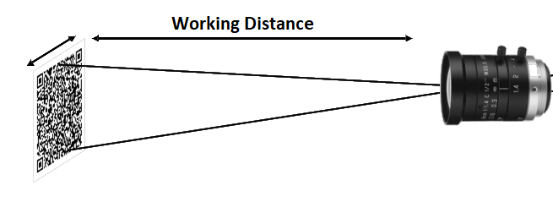
Objectif optique
Créer une image
Cours optique instrumentale / Sébastien de Rossi

Slide 16
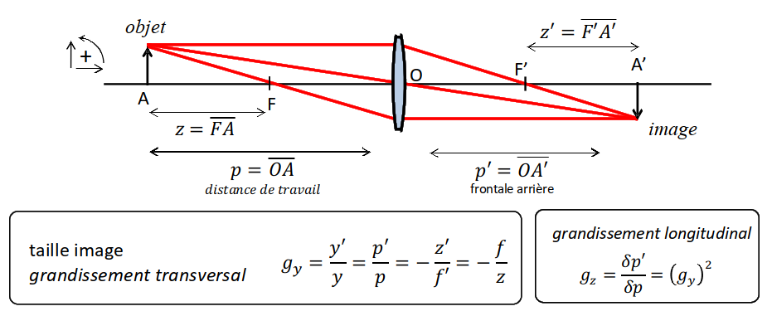
Objectif optique
Créer une image
Cours optique instrumentale / Sébastien de Rossi

Slide 17
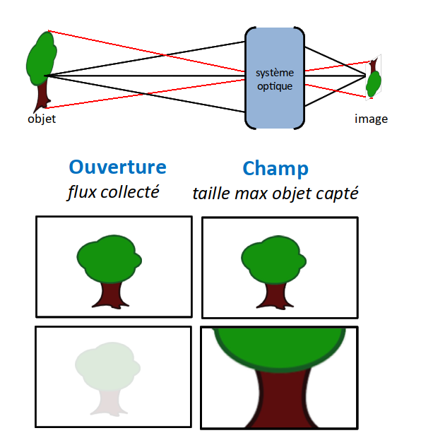
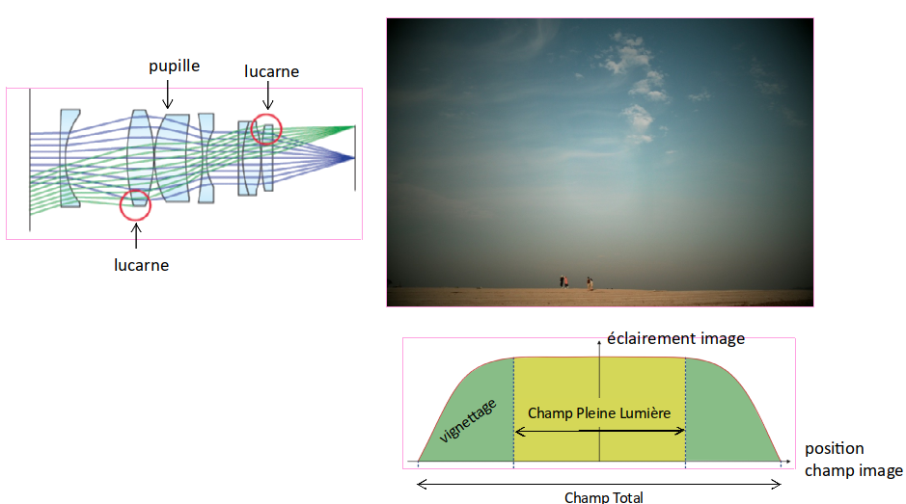
Objectif optique
Créer une image
Cours optique instrumentale / Sébastien de Rossi

Slide 18
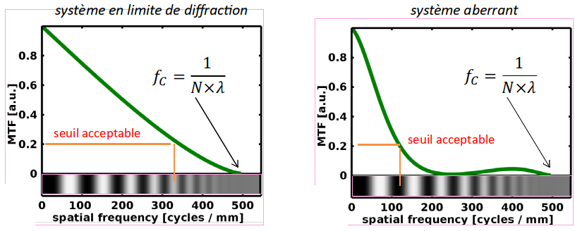
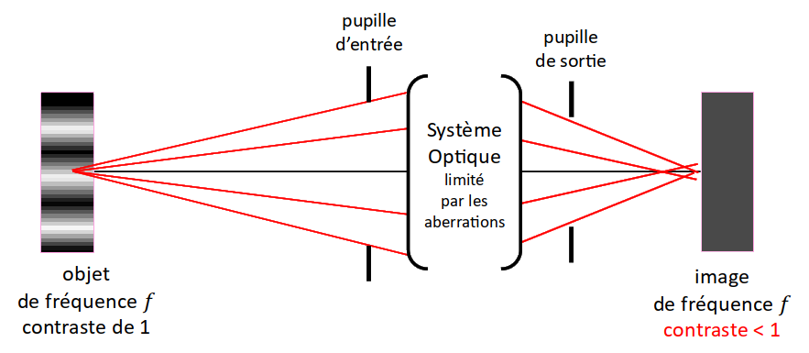
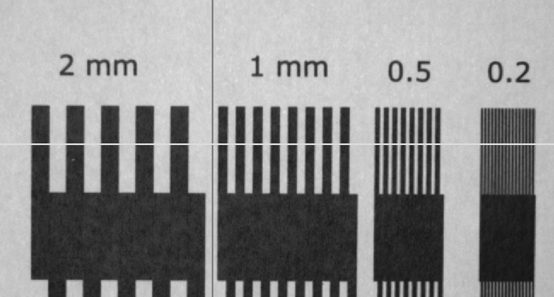
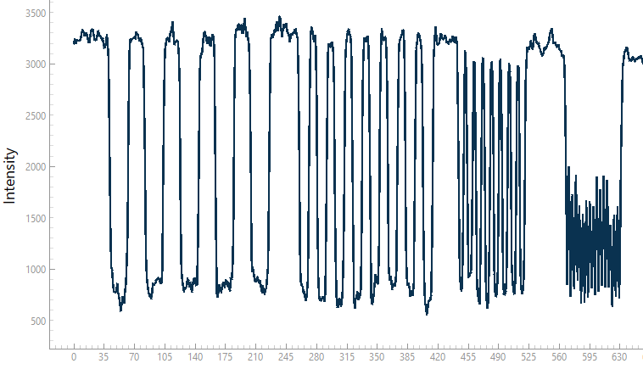
Objectif optique
Créer une image
Cours optique instrumentale / Sébastien de Rossi

Slide 19
Caméra numérique
Echantillonnage / Quantification Colorimétrie

Slide 20
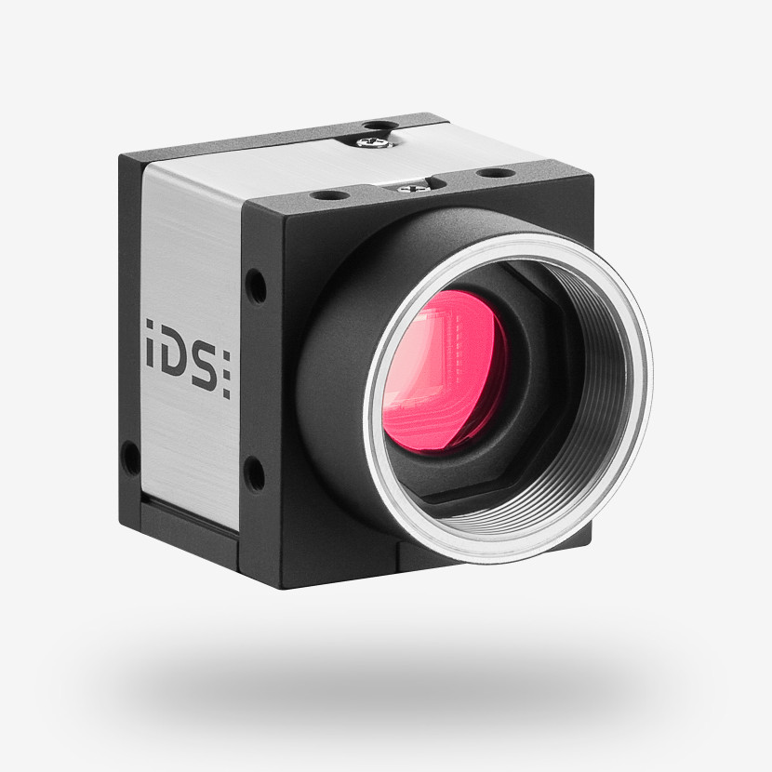
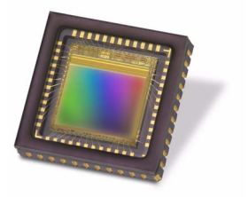
Caméra numérique
Matrice de pixel
Colonnes
Camera
Lignes
Système qui transforme un flux lumineux en un signal électrique mesurable
Flux lumineux
Signal électrique
Camera
e2v sensor EV76C560ACT
IDS UI-1240SE-C-HQ
Taille d’un pixel de l’ordre de 2 à 10 um

Slide 21
Caméra numérique
Matrice de pixel
Colonnes
Flux
Camera
Lignes
Système qui transforme un flux lumineux en un signal électrique mesurable
Charges
temps
reset
integration
read
Flux lumineux
Signal électrique
Camera
temps
Flux Lumineux
Charges
Tension
Valeur numérique
Capteur
Capacité
ADC
Taille d’un pixel de l’ordre de 2 à 10 um

Slide 22
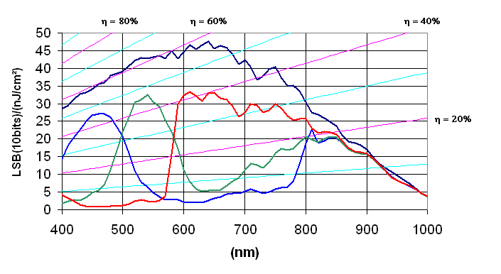
Caméra numérique
Réponse spectrale
Colonnes
1
2
AOP
3
4
5
6
e2v sensor EV76C560ACT
1
Lignes
2
3
4
Matrice de Bayer

Slide 23
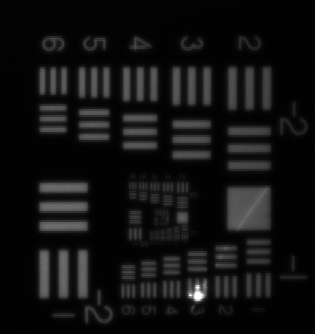
Vision Industrielle
Résolution

Slide 24
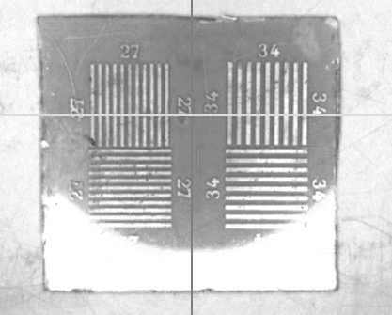
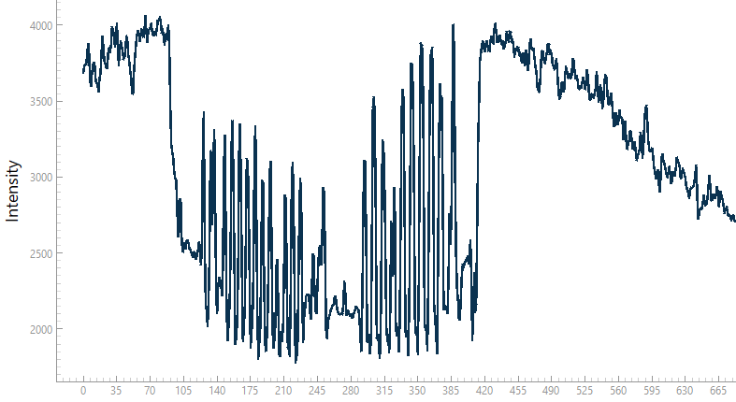
Vision Industrielle
Résolution

Slide 25
Traitement d’image
Pré-traitement / Segmentation / Classification

Slide 26



Traitement d’images
Objectif
Image brute ‘RAW’ / Caméra
Bruitée
Mauvais contraste
Eclairage non uniforme
…
Image souhaitée / Contours bien définis
Zones homogènes
Transitions nettes

Slide 27
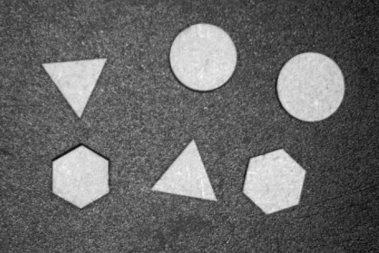

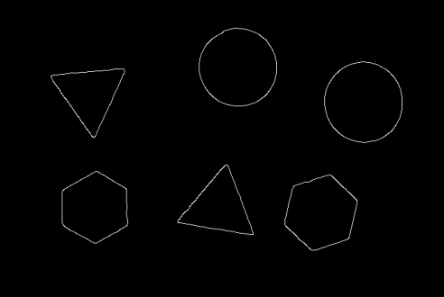
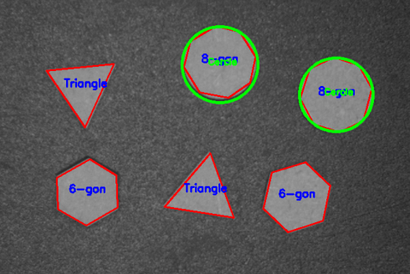
Traitement d’images
Image brute ‘RAW’ / Caméra
Bruitée
Mauvais contraste
Eclairage non uniforme
…
Image souhaitée / Contours bien définis
Zones homogènes
Transitions nettes

Slide 28


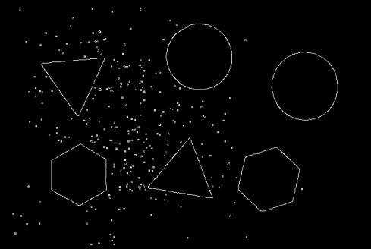


Traitement d’images
Mauvais traitement

Slide 29
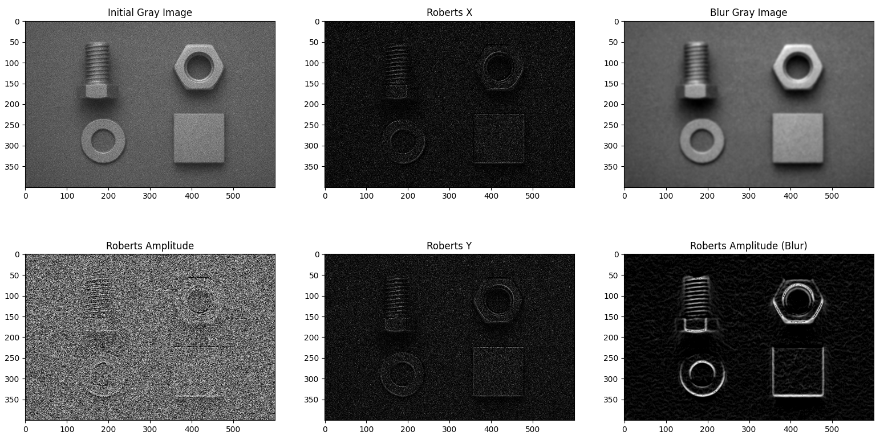
Traitement d’images
Exemple industriel

Slide 30
Traitement d’images
Acquisition
Objectif
Pré-Traitement
Eclairage, caméra…
Filtrage / Réduction bruit
Amélioration contraste
Normalisation
Améliorer la clarté de l’image / réduire les informations indésirables
Faire ressortir les caractéristiques d’intérêt
Standardiser l’échelle ou l’intensité de l’image
Segmentation
Seuillage
Détection de contours
Sélection de régions d’intérêt
Isoler les objets de la région d’intérêt (ROI)
Séparer les objets de l’arrière-plan
Identifier les limites et les contours
Se concentrer uniquement sur les parties pertinentes de l’image
Extraction d’informations
Formes géométriques
Analyse de textures
Zones uniformes
Extraire des données (taille, forme, position…)
Reconnaitre des formes, des symboles ou des points d’intérêt
Classification
Détection d’objets
Reconnaissance
Classification
Identifier et nommer des objets
Vérifier si les données mesurées sont en accord avec un cahier des charges
Catégoriser des objets dans des groupes spécifiques
Décision
Tolérances, pièce valide/non valide, retour en temps réel…
Notes:
Isoler les objets de la région d’intérêt (ROI) / Séparer le produit de l’arrière-plan
Identifier les limites et les contours
Se concentrer uniquement sur les parties pertinentes de l’image

Slide 31
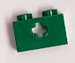



Traitement d’images
Images numériques
Image continue
Image numérique
Représentation d’une image sous forme numérique
Pour être sauvegardée, traitée et affichée par des ordinateurs ou des systems numériques.
Image numérique : projection sur une matrice d’une image continue
8 x 8 grid
16 x 16 grid
32 x 32 grid

Slide 32



Traitement d’images
Images numériques / Gris ou RGB
Gris
Nb de pixels = h x v
Colonnes
G
1
2
3
4
AOP
R
1
1
Lignes
2
2
3
$$0≤R≤255$$
3
$$0≤G≤255$$
RGB : 3 canaux de 8 bits
$$0≤B≤255$$
Chaque pixel est converti sur n bits.
R=200, G=100, G=50

Slide 33

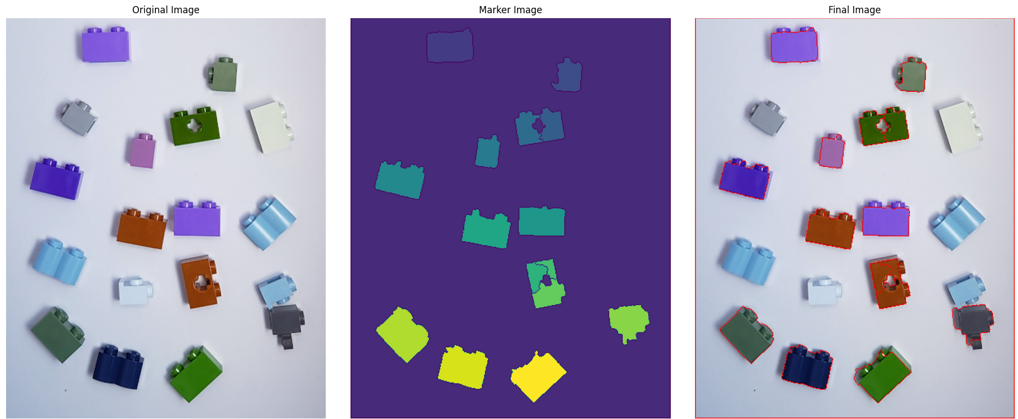
Traitement d’images
OpenCV
Open Source Computer Vision
Une bibliothèque de traitement d’images et de Machine learning
Développés sur de multiple environnement, comme Python, C++, Java, and MATLAB
https://opencv.org
Traitement d’images
Filtrage, detection de contours, transformations…
Reconnaissance
Détection d’objets dans des images et des vidéos
Algorithmes Vidéo
Suivi de mouvement, Reconstruction 3D…
Machine Learning
Classification d’images, Reconnaissance de formes
OpenCV 4.5.0 and higher versions are licensed under the Apache 2 License.
OpenCV 4.4.0 and lower versions, including OpenCV 3.x, OpenCV 2.x, and OpenCV 1.x, are licensed under the 3-clause BSD license.

Slide 34
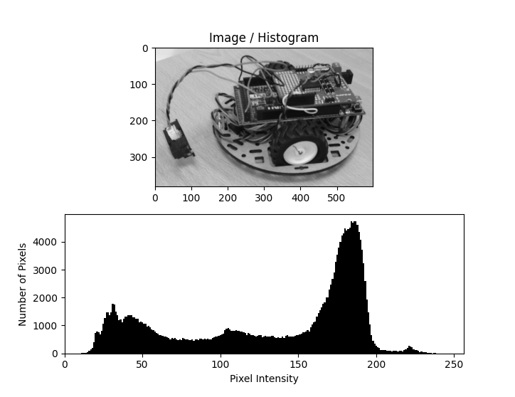
Traitement d’images
Acquisition
Filtrage par TF
Histogramme
Représentation graphique montrant la distribution des valeurs de niveaux de gris des pixels de l’image

Slide 35
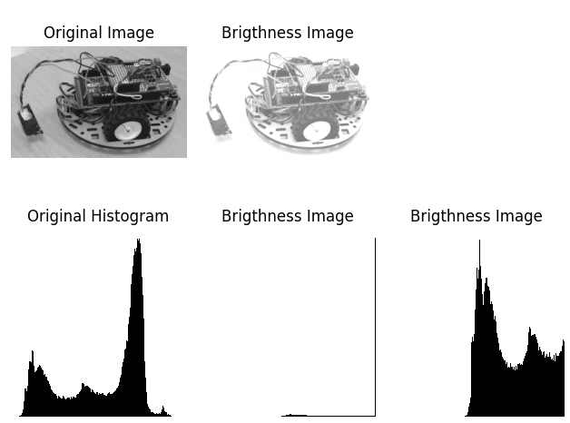
Traitement d’images
Acquisition
Amélioration de l’image
Pre Processing
+ 100
+ 100
+ 100
+ 100

Slide 36
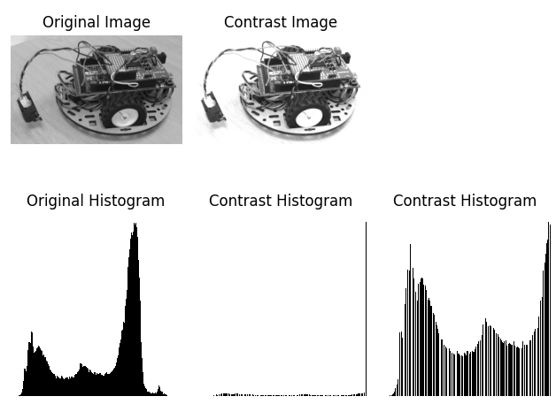
Traitement d’images
Acquisition
Amélioration de l’image
Pre Processing
x 1.5
x 1.5
x 1.5
x 1.5

Slide 37
Traitement d’images
Acquisition
Filtrage / Convolution
Pre Processing
5
8
4
2
3
1
5
9
5
1
8
7
6
2
-1
0
-2
x
x
x
5
7
1
5
6
8
7
1
5
1
x
x
x
5
8
2
8
4
3
3
-2
0
-1
x
x
x
kernel
5
6
6
7
2
5
1
-1
0
-2
original image
filtered image
R = -8 + 0 – 12 + 5 + 30 + 8 – 16 + 0 – 3
R = 4
1
5
1
5
8
4
2
3
1
5
-2
0
-1
9
5
1
8
7
6
2
5
7
1
5
6
8
7
4
5
8
2
8
4
3
3
5
6
6
7
2
5
1

Slide 38
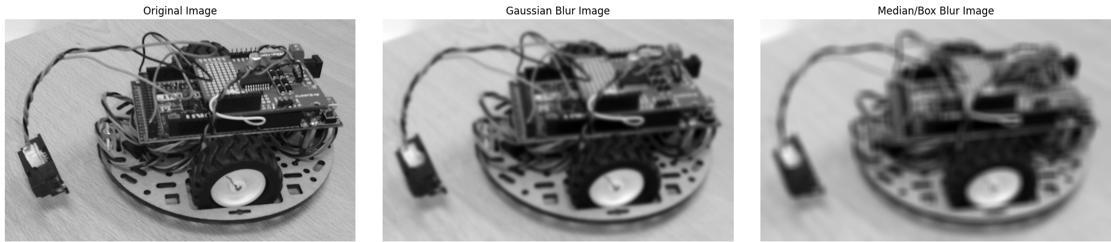
Traitement d’images
Acquisition
Filtrage / Convolution
Pre Processing
Suppression de détails insignifiants
1
4
7
4
1
Mean Kernel ( x 1/(N*M) )
Gaussian Kernel
(x 1/273)
4
16
26
16
4
1/9
1/9
1/9
7
26
41
26
7
1/9
1/9
1/9
4
16
26
16
4
1/9
1/9
1/9
1
4
7
4
1

Slide 39


Traitement d’images
Acquisition
Filtrage par TF
Pre Processing

Slide 40
Traitement d’images
Acquisition
Erosion / Dilatation
Pre Processing
Pixels originaux
Pixels retirés
Pixels ajoutés
kernel
Erosion
Dilatation
0
1
0
Réduire le premier plan en retirant progressivement les pixels le long des contours des objets
Étendre le premier plan en ajoutant des pixels le long des contours des objets
1
1
1
0
1
0

Slide 41

Traitement d’images
Acquisition
Erosion / Dilatation
Pre Processing
kernel
Erosion
Dilatation
0
1
0
Réduire le premier plan en retirant progressivement les pixels le long des contours des objets
Étendre le premier plan en ajoutant des pixels le long des contours des objets
1
1
1
0
1
0

Slide 42
Traitement d’images
Acquisition
Ouverture / Fermeture
Pre Processing
Original pixels
Removed pixels
Added pixels
kernel
Ouverture
Fermeture
0
1
0
Erosion puis Dilatation
Retire des petits objets
Dilatation puis Erosion
Remplit des petites zones
1
1
1
0
1
0

Slide 43

Traitement d’images
Acquisition
Ouverture / Fermeture
Pre Processing
kernel
Ouverture
Fermeture
0
1
0
Erosion puis Dilatation
Retire des petits objets
Dilatation puis Erosion
Remplit des petites zones
1
1
1
0
1
0

Slide 44

Traitement d’images
Acquisition
Ouverture / Fermeture
Pre Processing
kernel
Ouverture
Fermeture
0
1
0
Erosion puis Dilatation
Retire des petits objets
Dilatation puis Erosion
Remplit des petites zones
1
1
1
0
1
0

Slide 45

Traitement d’images
Acquisition
Gradient
Pre Processing
Segmentation
kernel
Gradient
0
1
0
Difference entre une dilatation et une érosion
Classification des pixels : scène (background) ou objets (foreground) ?
1
1
1
0
1
0

Slide 46


Traitement d’images
Acquisition
Opérateur de Sobel
Pre Processing
Segmentation
kernel
-1
0
1
-2
0
2
-1
0
1

Slide 47
Traitement d’images
Acquisition
Méthode de Watershed
Pre Processing
Segmentation
Extraction d’informations
Classification

Slide 48
Traitement d’images
Acquisition
Méthode de Watershed
Pre Processing
Segmentation
Extraction d’informations
Classification

